Slide 1
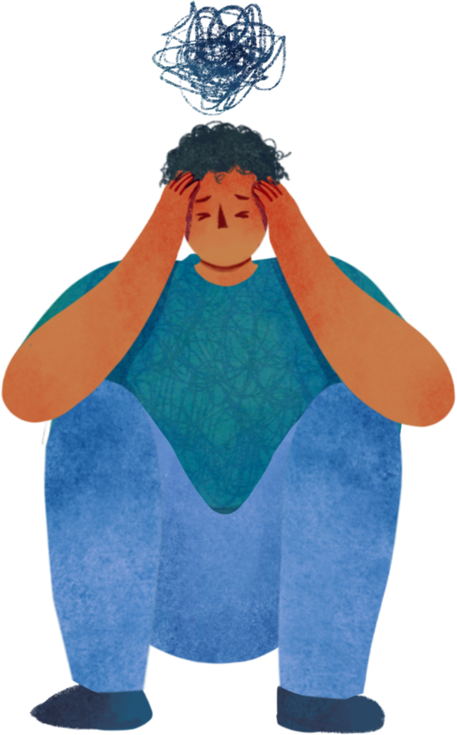
Separaciones conflictivas y su impacto en el menor
El aula como espacio de protección
Sara Villarroel Cancho

Slide 2
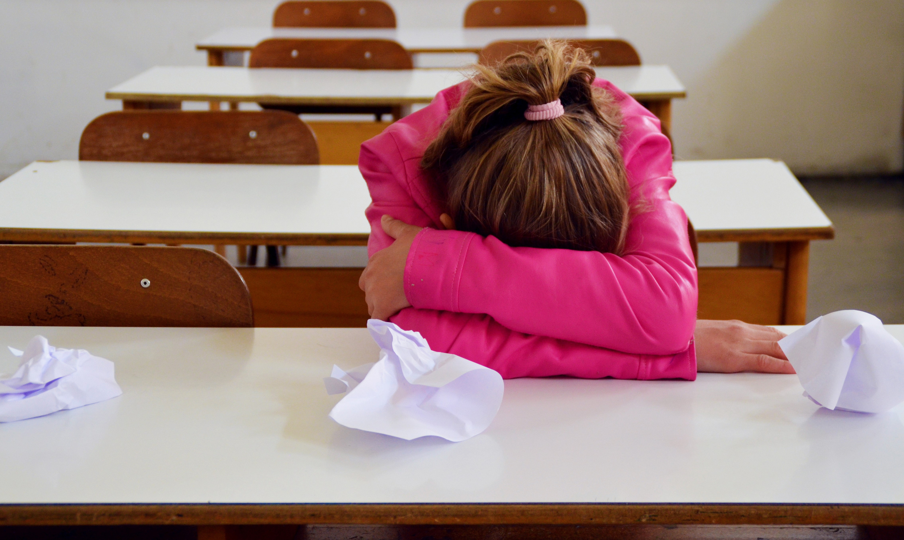


Separaciones conflictivas: cuando
el conflicto llega al aula
Carga emocional
Menos en medio
Impacto en el aula
Exposición continuada
El conflicto no se queda en casa

Slide 3
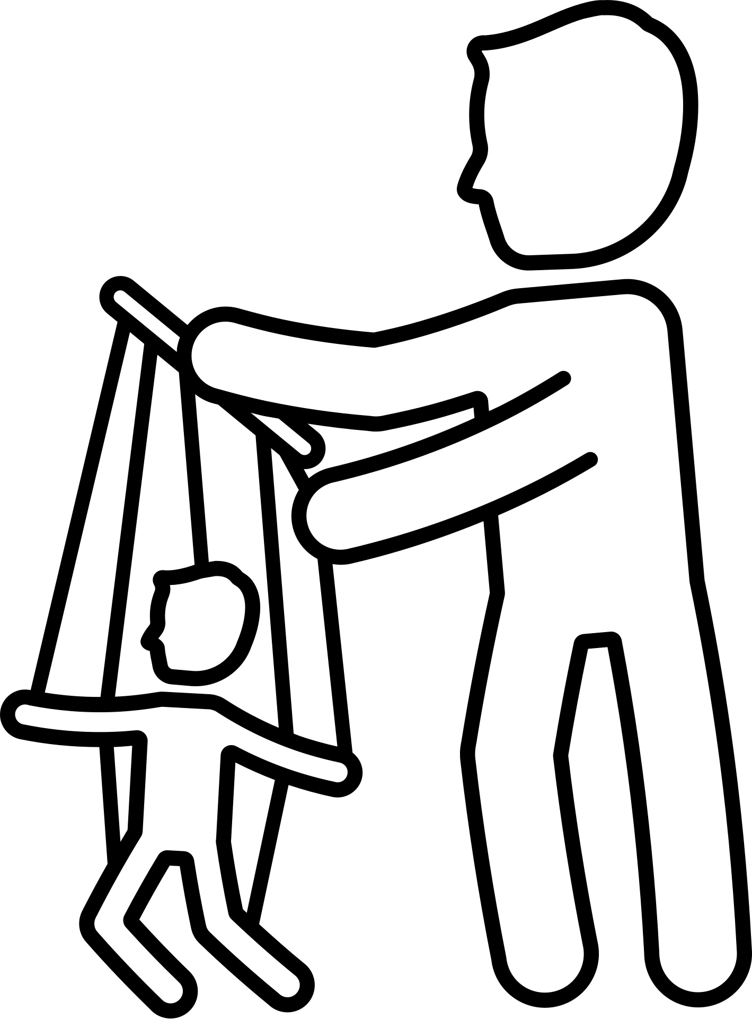
Instrumentalización del menor
en el conflicto parental
Mensajero
Confidente
Posicionamiento forzado
Violencia psicológica
el menor deja de ser sujeto para convertirse en herramienta

Slide 4


Impacto en el menor
Emocional
Social
Académico

Slide 5
PAPEL DEL CENTRO EDUCATIVO
  1
  2
  3
DETECTAR
ACOMPAÑAR
ACTIVAR MECANISMOS DE PROTECCIÓN

Slide 6
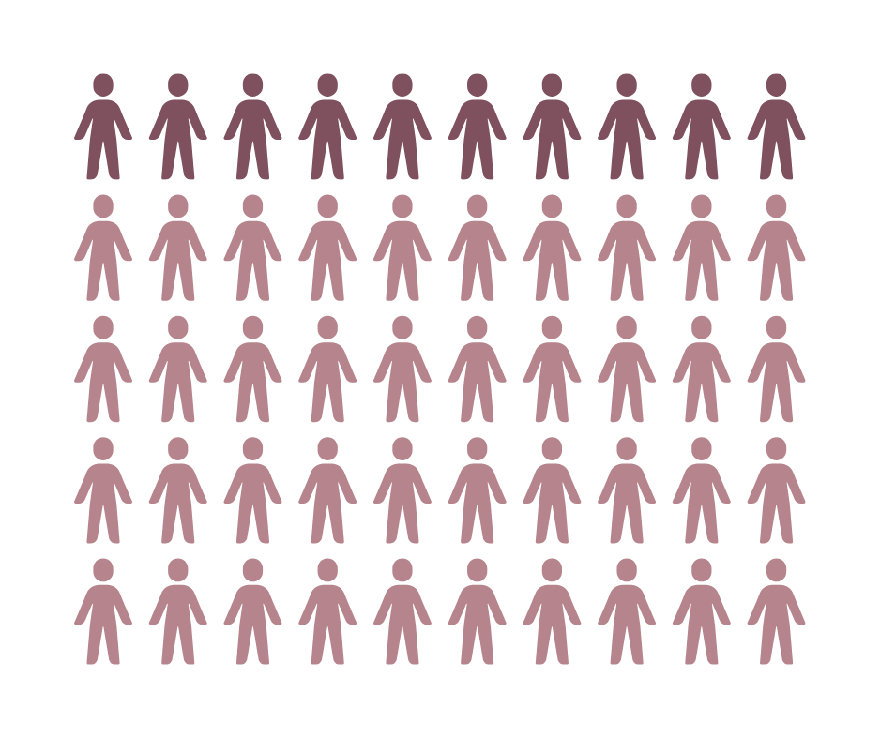
MIRADA INTERDISCIPLINAR
Responsabilidad compartida
Coordinación entre sistemas
Educación, social, sanitario y judicial
Enfoque integral del menor
Respuesta adaptada a sus necesidades

Slide 7



BUENAS PRÁCTICAS
Priorizar el bienestar del menor
Evitar juicios hacia las familias
Crear entornos seguros en el centro
Actuación coordinada

Slide 8
CONCLUSIÓN
“Los menores no eligen el contexto en el que crecen, pero sí viven sus consecuencias cada día.”

Slide 9
¡Muchas gracias!

